Slide 1
ФГБОУ ВО Пензенский ГАУ
Информационное противодействие идеологии терроризма

Slide 2
План:
Информационная безопасность личности, общества и государства.
Основные формы продвижения террористической идеологии в информационной среде.
Информационный терроризм.
Причины попадания молодежи в террористические организации.
Основные принципы стратегии искоренения терроризма.

Slide 3
Правовые
Организационно-
технические
Экономические
Методы обеспечения ИБ
Информационная безопасность
ИБ личности
ИБ общества
ИБ государства
Объект
Информационное противоборство
Субъект
Информационное
оружие
Информационные
операции
Информационные
угрозы

Slide 4
Информационная безопасность
Информационная безопасность – такое состояние общества, при котором обеспечена надежная и всесторонняя защита личности, общества и государства от воздействия на них особого вида угроз, выступающих в форме организованных информационных потоков и направленных на деформацию общественного и индивидуального сознания.
ИБ в широком смысле охватывает интересы защищенности человека, общества и государства.
ИБ в узком смысле – это защита самой информации и каналов ее приема (передачи), а также организация защиты от применения противником информационного оружия.

Slide 5
Информационная безопасность
В разделе 2, пункт 5 «Концепции противодействия терроризму в Российской Федерации» дается определение системы противодействия терроризму: «Общегосударственная система противодействия терроризму представляет собой совокупность субъектов противодействия терроризму и нормативных правовых актов, регулирующих их деятельность по выявлению, предупреждению (профилактике), пресечению, раскрытию и расследованию террористической деятельности, минимизации и (или) ликвидации последствий проявлений терроризма».

Slide 6
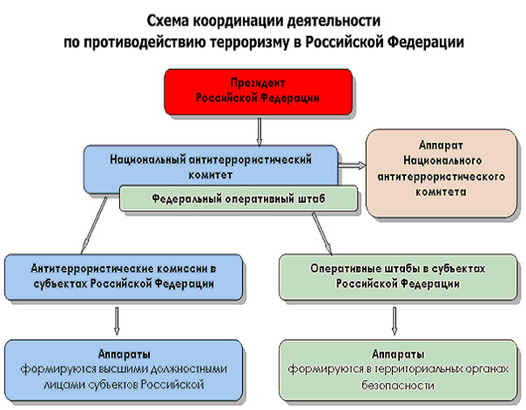
Информационная безопасность

Slide 7
Необходимость пересмотра взглядов на проблемы формирования антитеррористической идеологии
Конфликты на межнациональной и религиозной почве, убийства общественно-политических деятелей, взрывы в общественных местах, захват заложников, погромы – все это совершается террористами с целью посеять панику, создать атмосферу социально-политической напряженности, воздействовать на органы власти для принятия ими выгодных для террористов и экстремистов решений. В этой обстановке возникла необходимость в пересмотре прежних взглядов на проблему формирования антитеррористической идеологии в целом. Она не может быть решена без научного осмысления проблемы применительно к условиям отдельного региона нашей страны на настоящем этапе ее развития, без опережающих теоретических исследований и выработки научно-обоснованных рекомендаций.

Slide 8
Основные формы продвижения террористической и экстремистской идеологии в информационной среде:
культивирование экстремизма;
насилие (террор);
религиозный фундаментализм;
сепаратизм;
национализм;
шовинизм и т. д.

Slide 9
Анализ информационной обстановки в сети
Содержание основных ресурсов по продвижению идеологии насилия:
носит наступательный характер;
имеет хорошую теоретическую базу;
продуманный спектр воздействия на пользователя.
Происходит популяризация образа террориста-«героя», в первую очередь в республиках, где традиционной религией является ислам.

Slide 10
Анализ информационной обстановки в сети
Традиционный терроризм (например в начале 20 века) не угрожал обществу как таковому и не затрагивал основ его жизнедеятельности.
Современный (высокотехнологичный) терроризм продуцирует системный кризис в любом государстве.
Информационный терроризм ‒ терроризм с использованием информационного оружия ‒ представляет собой наиболее реальную угрозу как для отдельных развитых стран, так и для всего мирового сообщества.

Slide 11
Необходимые и последовательные действия:
компетентностный и научный подход;
профессиональная организация прогнозирования;
ранняя и своевременная диагностика;
научно-технологическая экспертиза;
выявление новейших факторов риска;
нейтрализация сфер и зон террористической деятельности.

Slide 13
Доктрина информационной безопасности РФ
Доктрина в число источников угроз информационной безопасности РФ относит деятельность международных террористических организаций. Глобальная информатизация привела к тому, что современное общество приобретает практически полную зависимость от состояния информационной инфраструктуры, включающей в себя объединение различных систем связи, телекоммуникационных средств, баз данных и информационных систем, принадлежащих государству, негосударственному секторы экономики, организациям, гражданам.

Slide 14
Федеральный закон «О противодействии терроризму» от 6 марта 2006 г. № 35-ФЗ относит к террористической деятельности информационное или иное пособничество в планировании, подготовке и реализации террористического акта, а также пропаганду идей терроризма, распространение материалов или информации, призывающих к осуществлению террористической деятельности либо обосновывающих или оправдывающих необходимость осуществления такой деятельности.
В практике информационного терроризма (как и любого другого) главное состоит в том, чтобы террористический акт имел опасные последствия и получил большой общественный резонанс. Как правило, действия информационных террористов сопровождаются угрозой повторения террористического акта без указания конкретного объекта.

Slide 15
Проект конвенции ООН «Об обеспечении международной информационной безопасности»
Выработка единых подходов к прекращению функционирования интернет-ресурсов террористического характера.
Установление и расширение обмена информацией об угрозах совершения компьютерных атак, о признаках, фактах использования сети Интернет в террористических целях.
Выработка законодательных мер, для того чтобы позволить компетентным органам следственные, розыскные и иные мероприятия.
Выработка законодательных мер, гарантирующих доступ на территорию государства-участника к отдельным частям информационной инфраструктуры.

Slide 16
Основные причины попадания молодежи в секты и террористические организации:
повышение уровня жизни и одиночество;
переломный возраст;
боязнь ответственности;
поиск легких путей;
стремление вырваться из домашней атмосферы;
отсутствие знаний;
укрепляющаяся у молодежи привычка быть марионеткой;
глубокая дифференциация социальных и этнических групп, поляризации их интересов, маргинализация части населения;
безработица;
низкий уровень привлечения финансовых вложений в регион и, как следствие, слабое развитие производства и промышленности;
низкое энергетическое обеспечение региона;
коррупция и клановость;
небольшое количество программ экономической помощи и экономического стимулирования молодежи (стипендии, гранты, субсидии).

Slide 17
Выделяются следующие группы социально-психологических проблем, характерные для молодежи из постконфликтных регионов:
Мотивационно-потребностная сфера – выход на первый план самых насущных жизненных потребностей и невозможность удовлетворения ведущих социальных потребностей (отсутствие работы и социального признания) приводит к резкому падению самооценки и снижению уровня притязаний.
Эмоциональная сфера – от безразличия, подавленности, потери интереса к жизни, заторможенности, переходящей в апатию и депрессию, до раздражительности, агрессивности, неконтролируемых вспышек гнева. У старшеклассников из постконфликтных регионов отмечается повышенная тревожность, возбудимость, резкие перепады настроения, различные формы страхов, суицидальные наклонности.
Познавательная сфера – расстройства всех основных познавательных процессов – нарушения памяти, внимания, восприятия, отвлекаемость, расстройства мышления.

Slide 18
Выделяются следующие группы социально-психологических проблем, характерные для молодежи из постконфликтных регионов:
Психосоматические заболевания и симптомы – головные боли, головокружения, расстройства желудочно-кишечного тракта, мышечно-суставные боли, одышка, астматический бронхит, повышенная утомляемость.
Серьезные проблемы обнаруживаются в области межличностного взаимодействия, как в супружеских отношениях и отношениях с детьми, так и в сфере взаимодействия с представителями другой и в общении с представителями собственной культуры.
Мысли о будущем, потеря смысла жизни, социальная незащищенность, неверие в то, что можно гарантировать в будущем детям жизнь без военных конфликтов, порождают проблемы экзистенциального плана, в основном у наиболее образованной и интеллектуально развитой части населения.

Slide 19
Методы управления человеком
Психология – многогранная наука.
И искусство манипуляции – этому прямое доказательство.
Существует огромное количество методов, с помощью которых можно научиться управлять человеком.

Slide 20
Формы и методы противодействия идеологии терроризма
Правовые методы обеспечивают нормативно-правовую базу для работы органов государственной власти и органов самоуправления во всех субъектах РФ по противодействию идеологии терроризма.
Остальные методы, в реализации которых могут принимать непосредственное участие органы власти и органы местного самоуправления, можно охарактеризовать следующим образом:
Политические (нормализация общественно-политической ситуации, разрешение социальных конфликтов, снижение уровня социально-политической напряженности, осуществление международного сотрудничества в области противодействия терроризму);
Социально-экономические (оздоровление социально-экономической ситуации в отдельных регионах и выравнивание уровня развития регионов, сокращение маргинализации населения, уменьшение имущественной дифференциации, обеспечение социальной защиты населения);

Slide 21
Формы и методы противодействия идеологии терроризма
Информационно-пропагандистские (разъяснение сущности и опасности терроризма, оказание воздействия на граждан (групп граждан) с целью воспитания у них неприятия идеологии насилия и привлечения их к участию в противодействии терроризму);
Культурно-образовательные (формирование социально значимых ценностей в обществе и воспитание толерантности).

Slide 22
Технологии убеждения как компонент противодействия идеологии терроризма
Результативные в плане формирования ценностно-смысловых ориентаций подрастающего поколения технологии:
эмоциональный резонанс ‒ способ создания у широкой аудитории определенного настроения с одновременной передачей пропагандистской информации. Эмоциональный резонанс позволяет снять психологическую защиту, которую на мыслительном уровне выстраивает человек, сознательно пытаясь оградиться от пропагандистского воздействия;
социальная индукция ‒ эмоциональное заражение;

Slide 23
Технологии убеждения как компонент противодействия идеологии терроризма
Результативные в плане формирования ценностно-смысловых ориентаций подрастающего поколения технологии:
фасцинация как условие повышения эффективности воспринимаемого материала благодаря использованию сопутствующих фоновых воздействий. Наиболее часто фасцинация используется в театрализованных представлениях, игровых и шоу-программах, политических и религиозных мероприятиях и т. п. для заражения людей в толпе особым эмоциональным состоянием. На этом фоне передается соответствующая информация, причем нужно стремиться к тому, чтобы ее не было слишком много. (Голосуй или проиграешь!);
фиксация на авторитетах. Большинство людей склонно к подражательному поведению, ориентируясь в своих поступках на действия авторитетных для них лидеров.

Slide 24
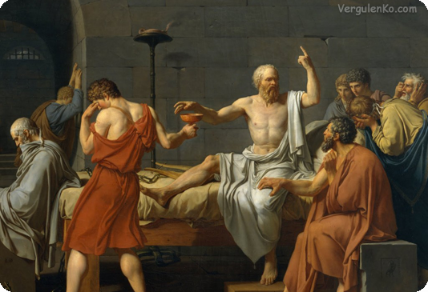
При использовании методов убеждающих воздействий транслятор должен учитывать следующие рекомендации:
респонденты в процессе формирования антитеррористического мышления решают и осваивают проблемы, имеющие для них определенную личностную ценность;
транслятор чувствует себя по отношению к респондентам конгруэнтно, то есть проявляет себя таким человеком, какой он есть, выражая себя свободно;
транслятор проявляет положительное отношение к респондентам, принимает их такими, каковы те есть;
транслятор проявляет смысловую эмпатию к респонденту, что означает способность проникать в его внутренний мир, понимать его ценности и личностные смыслы, смотреть его глазами, оставаясь при этом самим собой;
транслятор играет роль помощника и стимулятора личностно-центрированного респондента, создает психологический комфорт и свободу для него, установки антитеррористического мышления должны быть на его смысложизненных ценностях и перспективах развития.

Slide 25
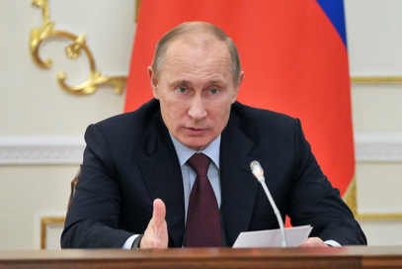
Основные элементы системы организационного обеспечения ИБ:
Президент РФ;
Совет Федерации Федерального Собрания РФ;
Государственная Дума Федерального Собрания РФ;
Правительство РФ;
Совет Безопасности РФ;
федеральные органы исполнительной власти;
межведомственные и государственные комиссии, создаваемые Президентом РФ и Правительством РФ;
органы исполнительной власти субъектов РФ;
органы местного самоуправления;
органы судебной власти;
общественные объединения;
граждане, принимающие в соответствии с законодательством участие в решении задач обеспечения ИБ.

Slide 26
Основные принципы стратегии искоренения терроризма:
Пробуждение в людях религиозного чувства.
Использование жизненно состоятельной и глобальной идеи, а не так называемой «национальной».
Развитие психики людей и общества под воздействием киноискусства, СМИ и др.

Slide 27
Литература:
Петров, С. В. Информационная безопасность: учеб. пособие / С. В. Петров, И. П. Слинькова, В. В. Гафнер, П. А. Кисляков. – Новосибирск : АРТА, 2012. – 296 с.
Сазонов, В. Ф. Манипуляция человеком : учеб.-метод. пособие / В. Ф. Сазонов. – Рязань : РГУ, 2007. – 56 с.
Скворцов, В. Н. Профессиональная этика / В. Н. Скворцов . – Томск : Изд-во ТПУ, 2006. – 180 с.
Концепция противодействия терроризму в Российской Федерации, утвержденная Президентом Российской Федерации 9 октября 2009 г. Пр-2640 // Национальный портал противодействия терроризму «Россия Антитеррор». – Режим доступа: http://antiterror.ru/about/.

